Slide 1

武汉大学
Wuhan University
第五章
时序逻辑电路
5.2 集成触发器
5.3 时序逻辑电路的分析
武汉大学计算机学院

Slide 2
概述
集成触发器
目录
Contents
时序逻辑电路的分析
时序逻辑电路的设计
常用时序电路及其应用

Slide 3
5.2 集成触发器
概述
基本R-S触发器
电平触发的触发器
边沿触发的触发器

Slide 4

边沿触发的触发器
边沿触发
只在时钟信号的某一边沿（CP↑或CP↓）对输入信号作出响应并引起触发器状态变化
只有时钟有效边沿之前瞬间的输入信号才真正有效，其它时间的输入不影响触发器输出，提高了抗干扰能力

Slide 5
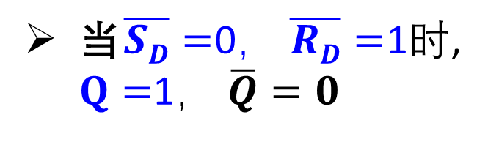
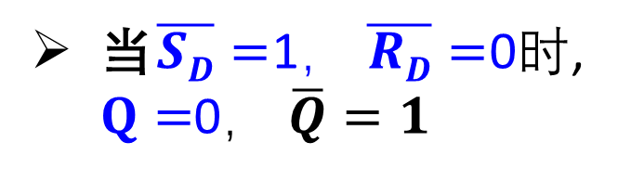

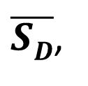


边沿触发的触发器
边沿D触发器
1. 基本结构
异步输入端:
$\overline{SD}$,
$$\overline{RD}$$
异步输入端对电路的作用与时钟信号无关
S_{D}
S
Q
D
1D
当$\overline{SD}=$1， $\overline{RD}=$0时, $Q=$0， $\overline{Q}=1$
CP
C1
R_{D}
R
‾ Q
当$\overline{SD}=$0， $\overline{RD}=$1时, $Q=$1， $\overline{Q}=0$
逻辑符号
当$\overline{SD}=$1， $\overline{RD}=$1时, 触发器状态变化受输入信号D和时钟信号CP的控制

Slide 6

边沿触发的触发器
边沿D触发器
1. 基本结构
“>”表示边沿触发
CP线顶端没有小圆圈表示“上升沿触发”
S_{D}
S
Q
D
1D
CP
C1
R_{D}
R
‾ Q
逻辑符号
2. 状态方程
$$Q^{n+1}=D$$

Slide 7
边沿触发的触发器
边沿D触发器
3. 功能表
S_{D}
S
Q
0,1
X
X
D
1D
0
X
0
CP
C1
1
X
1
R_{D}
R
‾ Q
表示CP的上升沿触发
逻辑符号
触发器的状态仅仅取决于CP信号上升沿到达前瞬间的D信号

Slide 8
边沿触发的触发器
边沿D触发器
4. 波形图
设触发器初态为 0，试对应输入波形画出 Q 的波形。
CP
D
1
0
Q
初始状态
注意：
（1）触发器的翻转发生在CP的上升沿
（2）判断触发器次态的依据是CP上升沿前一瞬间输入端的状态

Slide 9
边沿触发的触发器
边沿触发方式的动作特点
触发器的次态变化（翻转）只发生在CP的上升沿或下降沿
触发器的次态仅取决于CP的上升沿或下降沿到达时输入的逻辑状态，而与此前、后的状态无关
边沿触发器只有在CP的上升沿或下降沿瞬间才能接收控制输入信号，改变状态，因此在一个时钟脉冲下，触发器最多只能翻转一次，从根本上杜绝了“空翻”的现象
具有较强的抗干扰能力，可靠性高。

Slide 10
触发器汇总
1. 基本 R-S 触发器
R_{D} S_{D}
Q
1 1
0 1
1 0
0 0
保持
0 1
1 0
不定
复位端
置位端

Slide 11
触发器汇总
2.钟控R-S 触发器
Q
R_{D}
R
C
S
S_{D}
电平触发

Slide 12
触发器汇总
3.J-K触发器
功能表
逻辑符号
J
Q
Q
CP
R_{D}
C
S_{D}
K
J
K
Q
钟控J-K触发器
主从J-K触发器
电平触发
脉冲触发

Slide 13
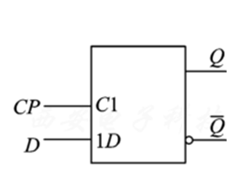
触发器汇总
4.D触发器
逻辑符号
功能表
Q
R_{D}
C
S_{D}
D
钟控D触发器
边沿触发D触发器
电平触发
边沿触发

Slide 14
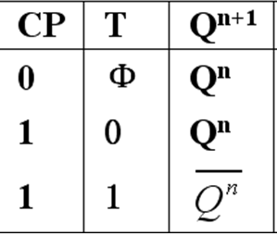
触发器汇总
5.T触发器
功能表
逻辑符号
T
J
Q
K
CP
上升沿触发

Slide 15
概述
集成触发器
目录
Contents
时序逻辑电路的分析
时序逻辑电路的设计
常用时序电路及其应用

Slide 16
5.3 时序逻辑电路分析
同步时序逻辑电路分析
异步时序逻辑电路分析

Slide 17
5.3.1 同步时序逻辑电路分析
一、 目的
分析时序逻辑电路在输入信号的作用下，其状态和输出信号变化的规律，进而确定电路的逻辑功能
二、 方法
利用驱动方程、次态方程和输出方程，求出在任何给定的输入变量状态和存储电路状态下时序电路的输出和次态
驱动方程：触发器输入端的逻辑表达式
次态方程：将驱动方程代入对应触发器特征方程得到的逻辑表达式
输出方程：时序电路输出信号的逻辑表达式

Slide 18
5.3.1 同步时序逻辑电路分析
三、 步骤
1. 了解电路的组成
电路的输入、输出信号、触发器的类型等
2. 根据给定的时序电路图,写出下列各逻辑方程式：
各触发器的驱动方程
各触发器的次态方程
时序电路的输出方程
3. 列出状态转换表或画出状态图和波形图
４. 确定电路的逻辑功能

Slide 19
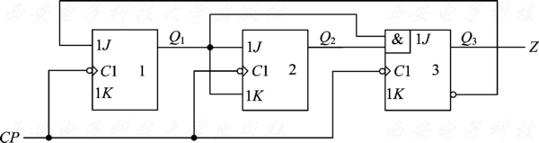
5.3.1 同步时序逻辑电路分析
例1：分析以下电路的逻辑功能
下降沿触发的J-K触发器
1
1
1. 写方程组
次态方程组
输出方程
驱动方程组

Slide 20
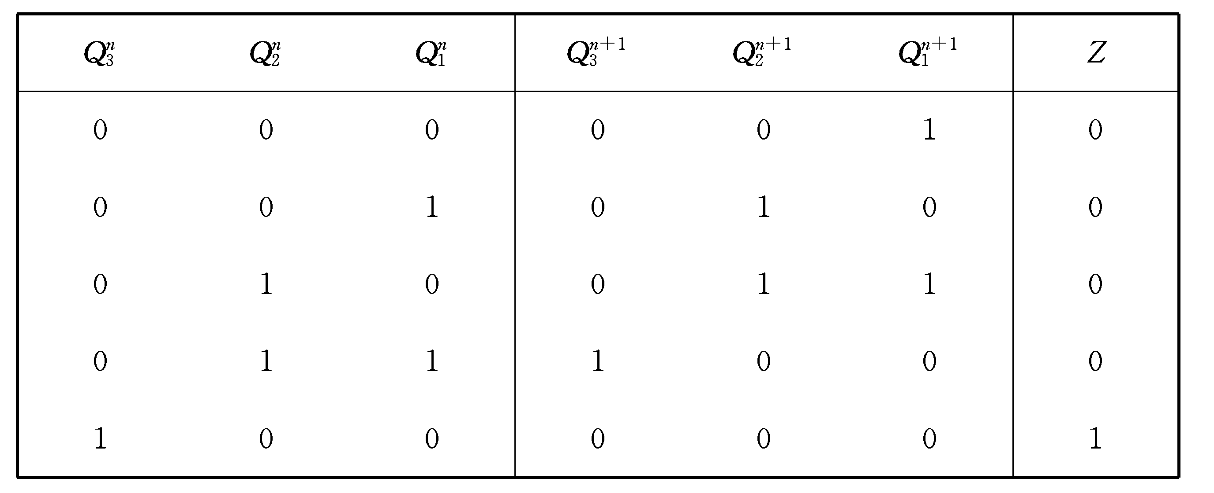
5.3.1 同步时序逻辑电路分析
2.根据方程组列出状态转移真值表
现态下的输出
现态
次态
输出
所有工作状态都包含在真值表中

Slide 21
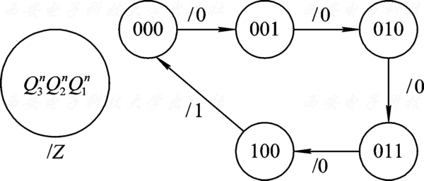
5.3.1 同步时序逻辑电路分析
3.根据状态转移真值表画状态转移图
状态转移真值表
状态转移图

Slide 22
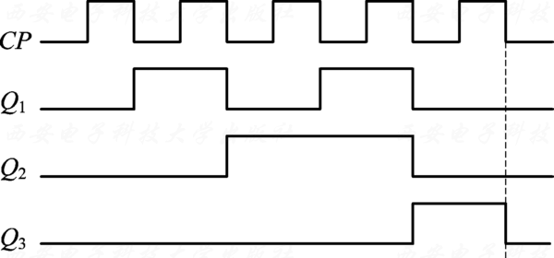
5.3.1 同步时序逻辑电路分析
4.根据状态转移图画时序图
状态转移图
0
1
0
1
0
0
时序图
0
0
1
1
0
0
0
0
0
0
1
0

Slide 23
5.3.1 同步时序逻辑电路分析
5.检查电路能否重启动
检查电路能否从非工作状态（未出现在状态转移真值表中的状态）进入工作状态
非工作状态：101,110,111
分别代入次态方程组和输出方程：
1 0 1 | 0 1 0 | 1
1 1 0 | 0 1 0 | 1
1 1 1 | 0 0 0 | 1
电路可以由非工作状态进入工作状态，故可以自启

Slide 24
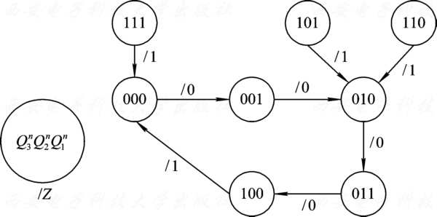
5.3.1 同步时序逻辑电路分析
6.画出完整的状态图

Slide 25
5.3.1 同步时序逻辑电路分析
7.判断电路功能
由时钟脉冲控制状态从000-001-010-011-100-000循环变换
逢五进一
该电路是一个同步的五进制计数器

Slide 26
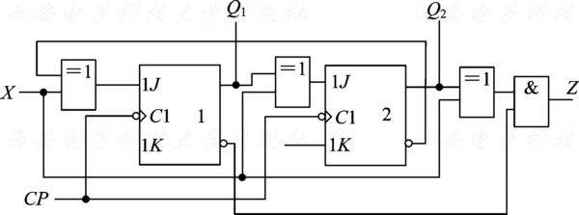
5.3.1 同步时序逻辑电路分析
例2：分析以下电路的逻辑功能
下降沿触发的J-K触发器
1
1
1. 写方程组
次态方程组
输出方程
驱动方程组

Slide 27
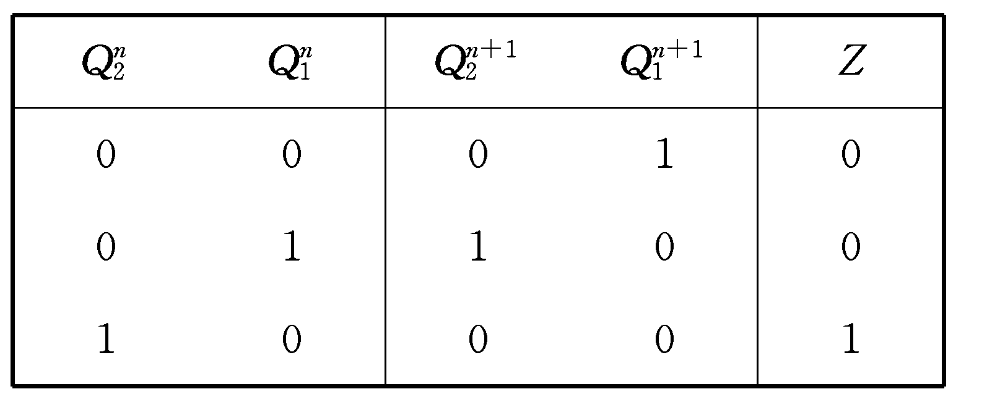
5.3.1 同步时序逻辑电路分析
2. 列状态转移真值表
（1）当X=0时
化简方程
X=0时的状态转移真值表

Slide 28
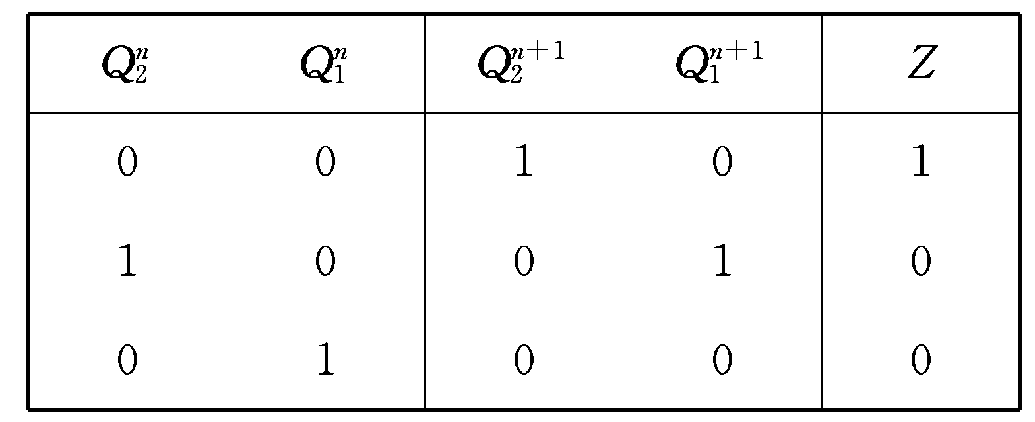
5.3.1 同步时序逻辑电路分析
2. 列状态转移真值表
（2）当X=1时
化简方程
X=1时的状态转移真值表

Slide 29
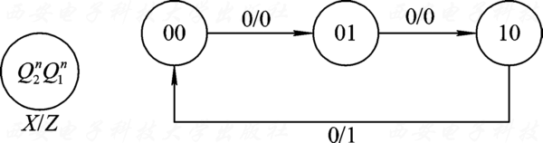
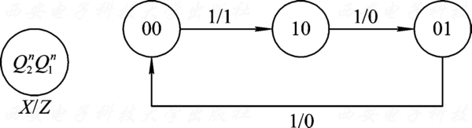
5.3.1 同步时序逻辑电路分析
3. 画状态转移图
X=0时的状态转移真值表
X=0时的状态转移图
X=1时的状态转移真值表
X=1时的状态转移图

Slide 30
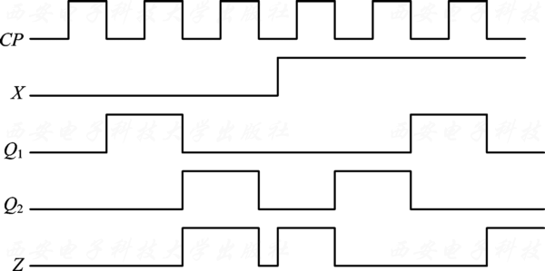
5.3.1 同步时序逻辑电路分析
4. 画时序图
X=0时的状态转移图
0
0
0
1
1
1
X=1时的状态转移图
0
1
0
0
0
1
0
0
0
1
0
1
0
0

Slide 31
5.3.1 同步时序逻辑电路分析
5. 检查是否能自启
非工作状态：11
分别代入次态方程组和输出方程：
1 1 | 0 | 0 0 | 0
1 1 | 1 | 0 0 | 0
该电路能够自启

Slide 32
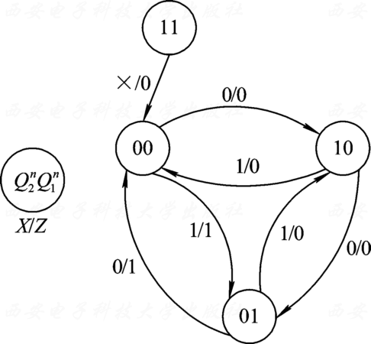
5.3.1 同步时序逻辑电路分析
6. 画出完整的状态转换图
X=0时的状态转移图
01
X=1时的状态转移图
10
1 1 | 0 | 0 0 | 0
1 1 | 1 | 0 0 | 0
完整状态转移图

Slide 33
5.3.1 同步时序逻辑电路分析
7. 判断电路功能
该电路共有三个状态：
00、01和10
01
当时钟信号下降沿到来时：
若X=0， 按照加1规律从00→01→10→00循环变化， 且每当转换为10状态(最大数)时， 输出Z=1
10
完整状态转移图
X=1时， 按照减1规律从10→01→00→10循环变化， 且每当转换为00状态(最小数)时， 输出Z=1
该电路是一个加减可控的三进制计数器

Slide 34
5.3 时序逻辑电路分析
同步时序逻辑电路分析
异步时序逻辑电路分析

Slide 35
5.3.2 异步时序逻辑电路分析
一、 异步时序逻辑电路的特点
电路无统一的时钟信号
除了时钟脉冲外，没有其它输入信号，由时钟脉冲直接引起电路状态的变化
由次态逻辑产生各触发器的驱动信号及时钟信号

Slide 36
5.3.2 异步时序逻辑电路分析
二、分析步骤
1. 了解电路的组成
电路的输入、输出信号、触发器的类型等
2. 根据给定的时序电路图,写出下列各逻辑方程式：
各触发器的时钟方程
各触发器的驱动方程
时序电路的输出方程
各触发器的次态方程
3. 列出状态转换表、画出状态图和波形图
4. 确定电路的逻辑功能

Slide 37
5.3.2 异步时序逻辑电路分析
三、注意
1. 第一个触发器
每一次状态转换必须从输入信号所能触发的第一个触发器开始逐级确定
2. 是否出现触发沿
逐个分析各触发器的时钟信号是否出现触发沿：
出现触发沿，求出该触发器的次态
未出现触发沿，记为CP_{n}=0，该触发器保持原有状态
时间延迟
各个触发器的状态转换存在一定的延迟。只有当全部触发器状态转换完毕，电路才进入新的“稳定”状态，即次态

Slide 38
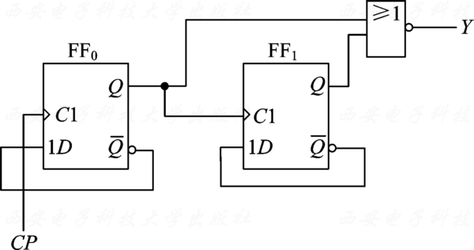
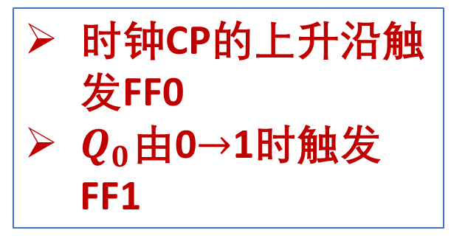
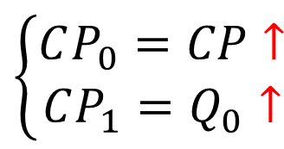
5.3.2 异步时序逻辑电路分析
例1：分析以下电路的逻辑功能
Z
1. 写方程组
时钟方程
$$\left\{\begin{matrix}CP_{0}=CP↑ \\ CP_{1}=Q_{0}↑\end{matrix}\right.$$
电路基本情况：
采用两个上升沿触发的D触发器
时钟脉冲信号作为输入信号
时钟CP的上升沿触发FF0
$Q_{0}$由0$→$1时触发FF1

Slide 39
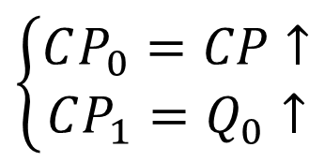
5.3.2 异步时序逻辑电路分析
例1：分析以下电路的逻辑功能
1. 写方程组
Z
时钟方程
$$\left\{\begin{matrix}CP_{0}=CP↑ \\ CP_{1}=Q_{0}↑\end{matrix}\right.$$
驱动方程组
输出方程
次态方程组

Slide 40
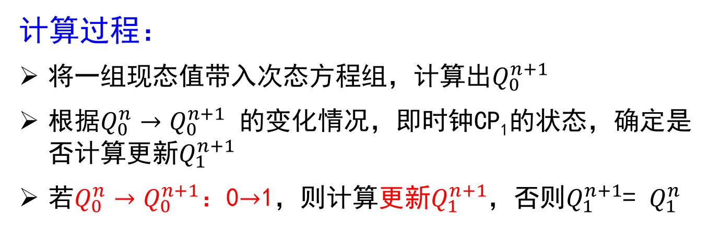
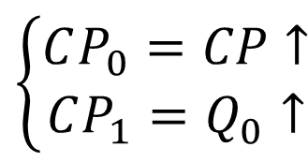
5.3.2 异步时序逻辑电路分析
2.根据方程组列出状态转移真值表
$$\left\{\begin{matrix}CP_{0}=CP↑ \\ CP_{1}=Q_{0}↑\end{matrix}\right.$$
Q₀是FF1的时钟信号
要根据Q₀的变化情况，确定是否更新Q₁的次态
计算过程：
将一组现态值带入次态方程组，计算出$Q_{0}^{n+1}$
根据$Q_{0}^{n}→Q_{0}^{n+1}$ 的变化情况，即时钟CP₁的状态，确定是否计算更新$Q_{1}^{n+1}$
若$Q_{0}^{n}→Q_{0}^{n+1}$：0$→$1，则计算更新$Q_{1}^{n+1}$，否则$Q_{1}^{n+1}$= $Q_{1}^{n}$

Slide 41
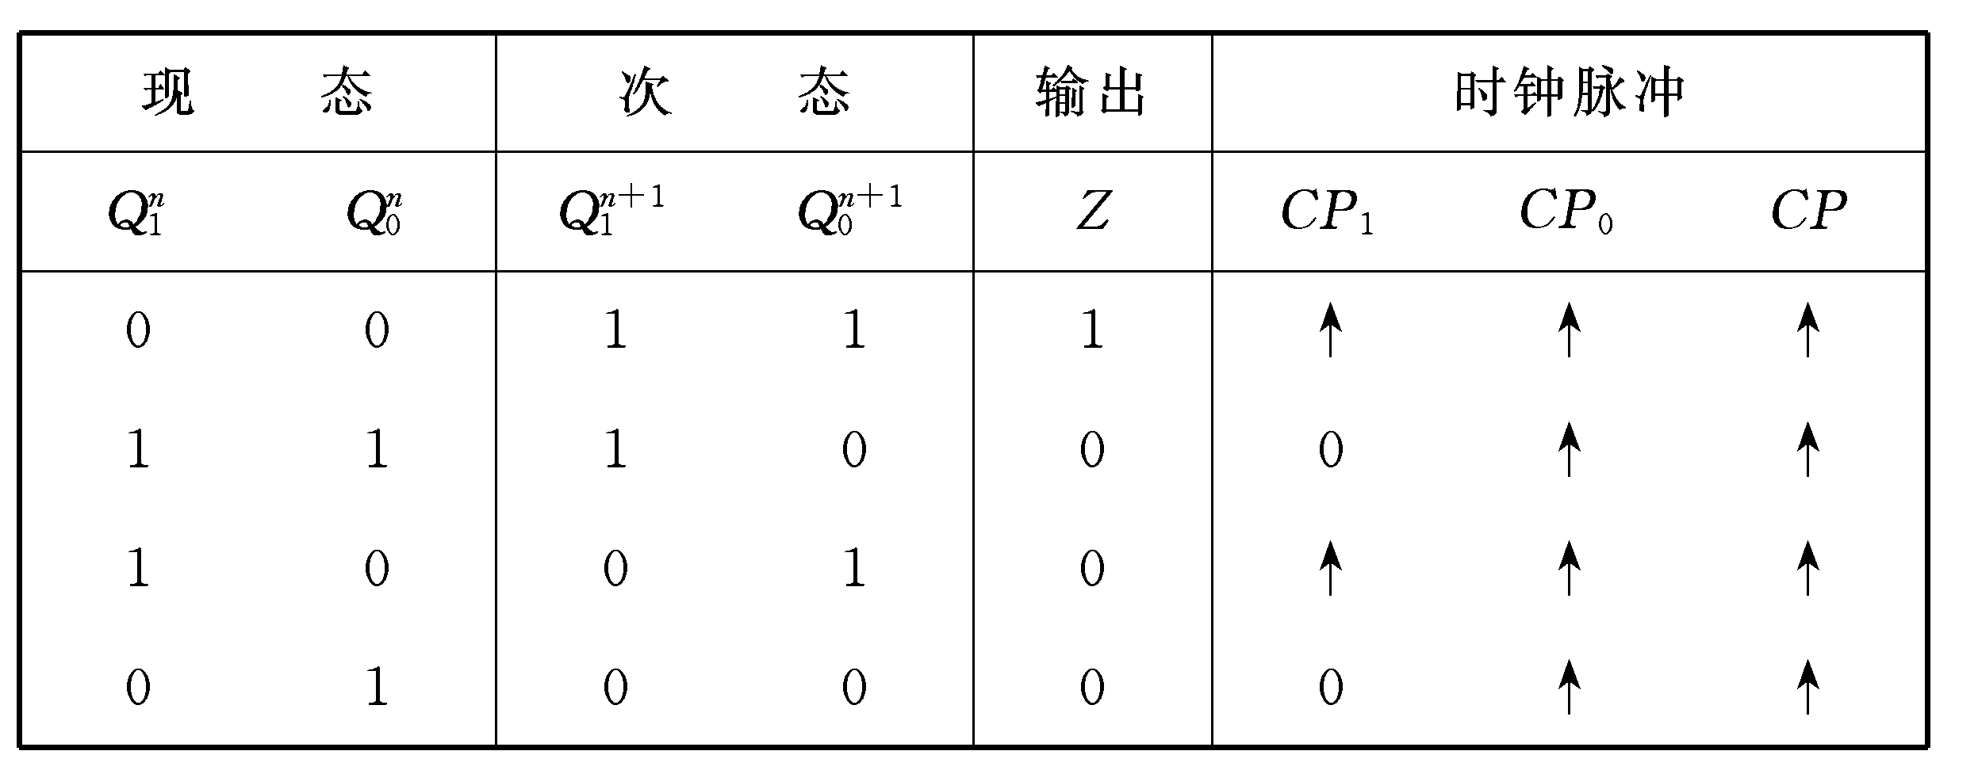
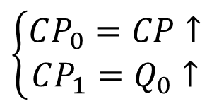
5.3.2 异步时序逻辑电路分析
2.根据方程组列出状态转移真值表
$$\left\{\begin{matrix}CP_{0}=CP↑ \\ CP_{1}=Q_{0}↑\end{matrix}\right.$$
Q₀由0变为1，就是CP₁上升沿
CP₀的上升沿就是CP的上升沿
更新

Slide 42
5.3.2 异步时序逻辑电路分析
2.根据方程组列出状态转移真值表
$$\left\{\begin{matrix}CP_{0}=CP↑ \\ CP_{1}=Q_{0}↑\end{matrix}\right.$$
Q₀由1变为0，CP₁非上升沿
保持

Slide 43
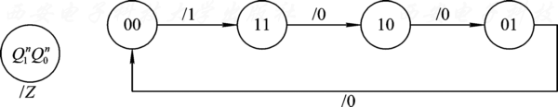
5.3.2 异步时序逻辑电路分析
3.根据状态转移真值表画出状态转移图

Slide 44
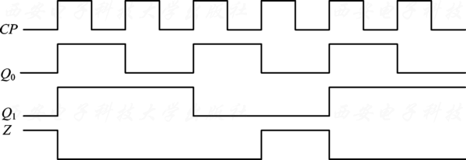
5.3.2 异步时序逻辑电路分析
4. 画出系统时序图
0
1
0
1
0
1
0
1
1
0
0
1

Slide 45
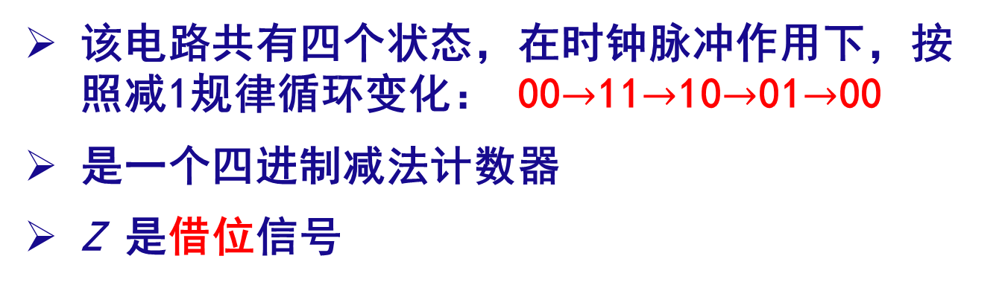
5.3.2 异步时序逻辑电路分析
5. 逻辑功能分析
该电路共有四个状态，在时钟脉冲作用下，按照减1规律循环变化： 00$→$11$→$10$→$01$→$00
是一个四进制减法计数器
Z 是借位信号

Slide 46
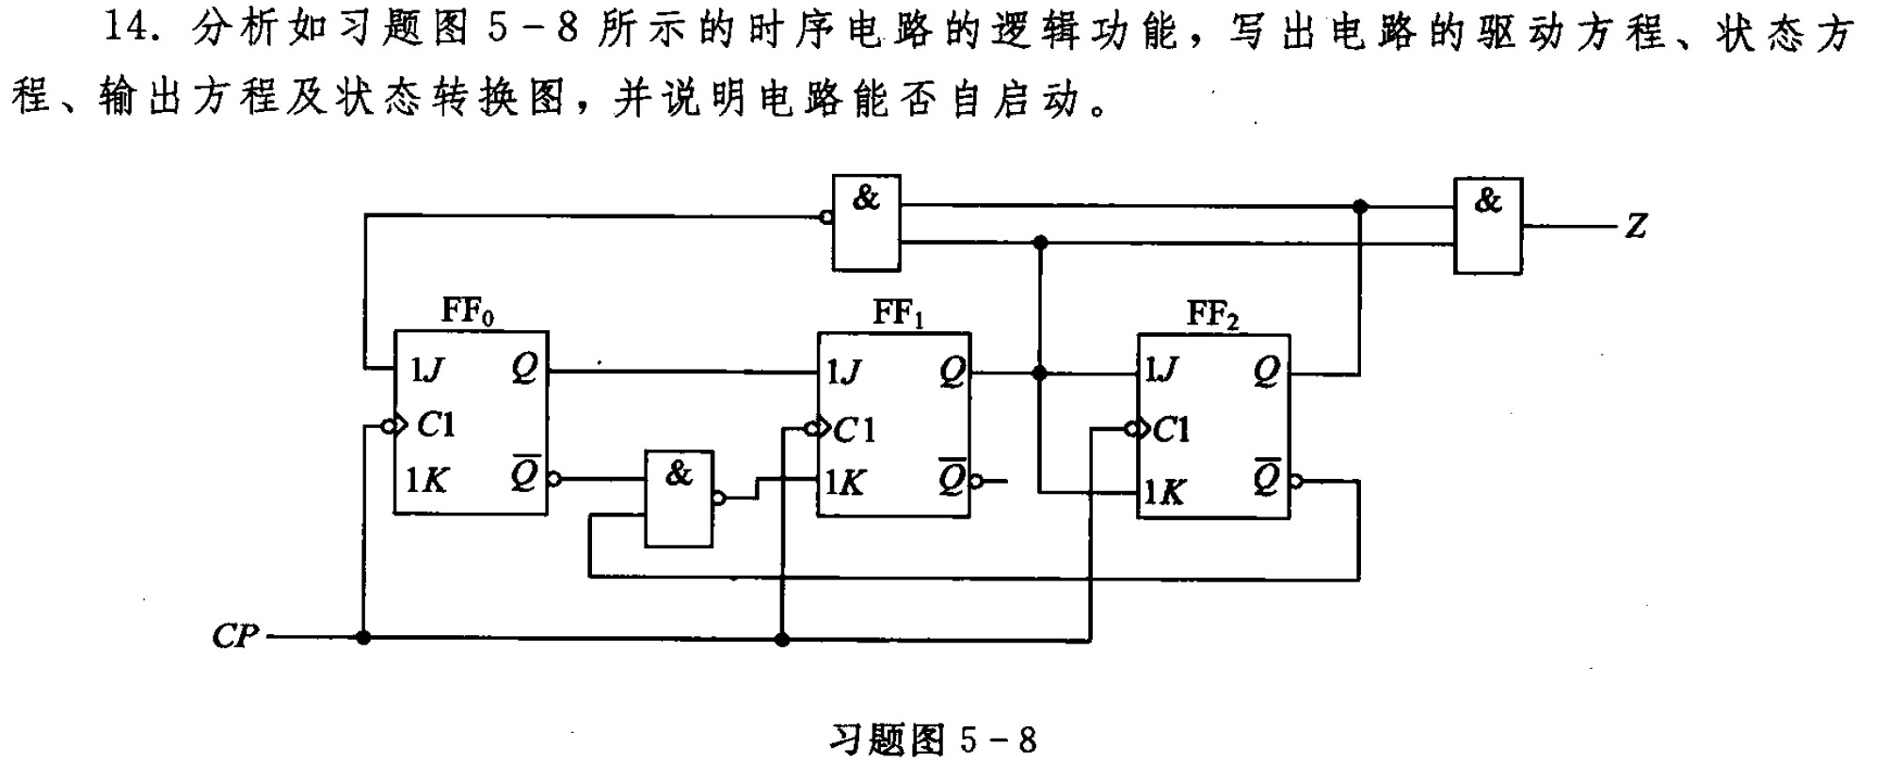
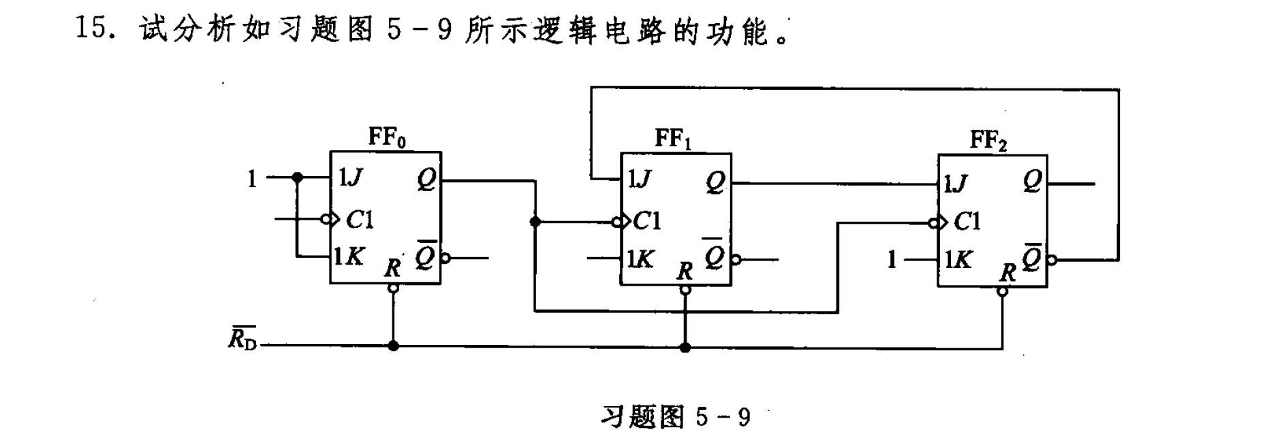
作业
第5章习题

Slide 47
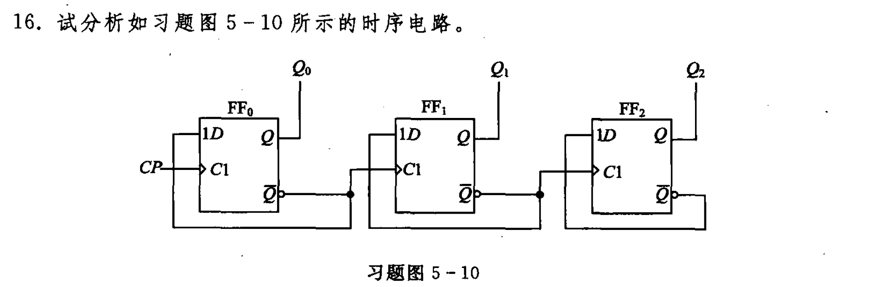
作业
第5章习题

Slide 48
武汉大学
Wuhan University
谢谢！
2021.4.30.
PPT模板下载：www.1ppt.com/moban/ 行业PPT模板：www.1ppt.com/hangye/
节日PPT模板：www.1ppt.com/jieri/ PPT素材下载：www.1ppt.com/sucai/
PPT背景图片：www.1ppt.com/beijing/ PPT图表下载：www.1ppt.com/tubiao/
优秀PPT下载：www.1ppt.com/xiazai/ PPT教程： www.1ppt.com/powerpoint/
Word教程： www.1ppt.com/word/ Excel教程：www.1ppt.com/excel/
资料下载：www.1ppt.com/ziliao/ PPT课件下载：www.1ppt.com/kejian/
范文下载：www.1ppt.com/fanwen/ 试卷下载：www.1ppt.com/shiti/
教案下载：www.1ppt.com/jiaoan/
字体下载：www.1ppt.com/ziti/

